Slide 1

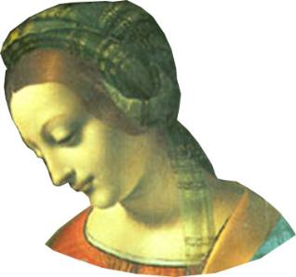
«Образ матери
в музыке, поэзии
и живописи»

Slide 2
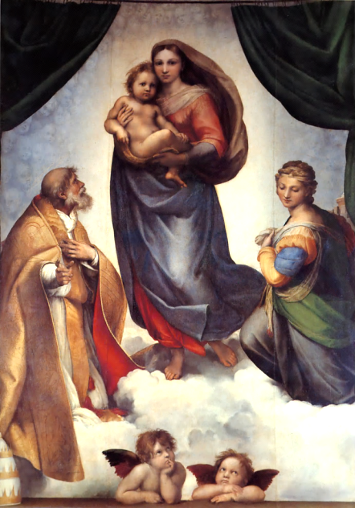
Ave Maria – лампада тиха,
В сердце готовы четыре стиха:
Чистая дева, скорбящая мать,
Душу проникла твоя благодать.
Неба царица, не в блеске лучей,
В тихом предстань сновидении ей!
Ave Maria – лампада тиха,
Я прошептал все четыре стиха….
Афанасий Фет

Slide 3
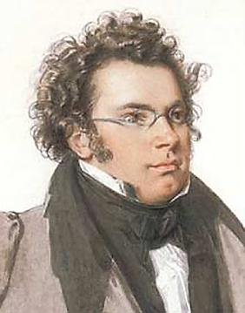
Рафаэль «Сикстинская Мадонна»
Франц
Шуберт
«Аве, Мария»

Slide 4
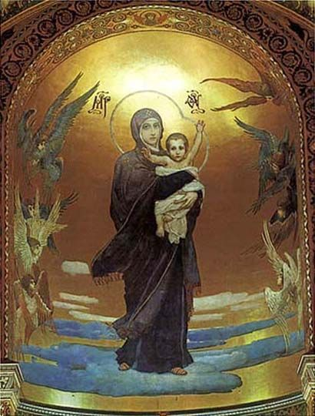
В. Васнецов «Богоматерь с младенцем»
Одной: картины я желал быть
вечный зритель,
Одной: чтоб на меня с холста,
как с облаков,
Пречистая и наш Божественный
Спаситель –
Она с величием,
Он с разумом в очах –
Взирали, кроткие,
во славе и в лучах…
А.С. Пушкин

Slide 5
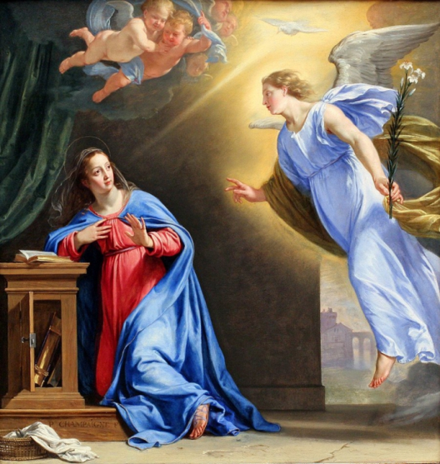
Однажды, читая священное писание перед Марией предстал Архангел Гавриил и произнес Божественное приветствие.
Он сказал ей:
— Радуйся, святая, добрая Дева! Господь с тобою! Своею скромностью, своей добротой и любовью к Богу ты заслужила великую милость: у тебя родится сын, и ты должна назвать его Иисус. Он — Сын Божий, и придет на землю, чтобы спасти всех людей от зла, греха и смерти.

Slide 6
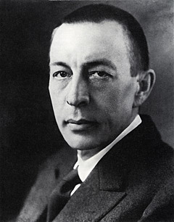
В. Васнецов
«Богоматерь с младенцем»
С. Рахманинов
«Богородице Дево, радуйся!»

Slide 7

Сердца половинки.
1. Солнышко в окно впускает мама
Ласковое утро настает
И готовить завтрак вкусный самый
мама никогда не устает!
Припев:
Лучшая на свете и на всей планете
мамочка любимая моя.
падают снежинки, капают дождинки
сердца половинки ты и я.

Slide 8
Сердца половинки.
2. От любой беды оберегаешь
Прячешь от воды и от огня
И украдкой слезы вытираешь
Если вдруг обидит кто меня.
Припев:
Лучшая на свете и на всей планете
мамочка любимая моя.
падают снежинки, капают дождинки
сердца половинки ты и я.
3. На подушке складочки разгладишь
В теплую рубашку нарядишь
И со мною рядышком присядешь
Добрые мне сказки говоришь.
Припев.

Slide 9
Найдите слова, которые передают ваши чувства, когда вы поете, слушаете музыку, стихи, смотрите на картины, посвященные образу Матери.
БЛАГОРОДСТВО
ДОСТОИНСТВО
ВЕЛИЧИЕ
ТИШИНА
МИР
ПРОСТОТА
РАДОСТЬ
КРАСОТА
ЛЮБОВЬ
СПОКОЙСТВИЕ

Slide 10


Пусть ей вечно солнце рукоплещет.
Так она и будет жить в века
Самая прекрасная из женщин
Женщина с ребенком на руках!
Сергей Островский

